Slide 1
Βασική Χρήση Υπολογιστών
Ενότητα 4: Παραμετροποίηση των Microsoft Windows
Notes:
Τα Microsoft Windows παρέχουν στους χρήστες μια ευρεία γκάμα επιλογών παραμετροποίησης για την εξατομίκευση της επιφάνειας εργασίας και γενικά των ρυθμίσεων του υπολογιστή σας. Σε αυτήν την παρουσίαση, θα δούμε τα βασικά βήματα για την παραμετροποίηση των Microsoft Windows για να ταιριάζει στις προτιμήσεις σας.

Slide 2
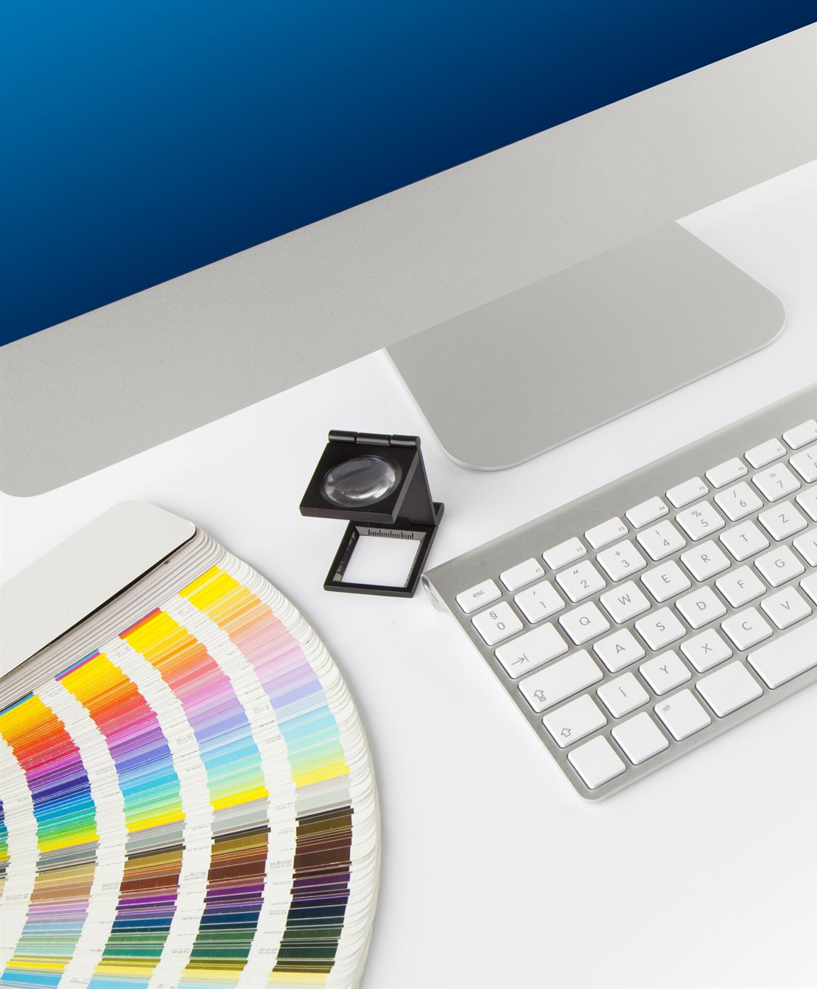
Presentation Overview
Παραμετροποίηση της επιφάνειας εργασίαςΗ παραμετροποίηση της επιφάνειας εργασίας είναι απαραίτητη για την εξατομίκευση του υπολογιστή σας. Για να προσαρμόσουμε δηλαδή των υπολογιστή μας σύμφωνα με τις προτιμήσεις μας. Αυτό περιλαμβάνει την αλλαγή του φόντου και την προσαρμογή της γραμμής εργασιών για να γίνει πιο φιλική προς το χρήστη.
Εξατομίκευση
  Η εξατομίκευση περιλαμβάνει την αλλαγή θέματος (theme) των Windows και των ρυθμίσεων προστασίας οθόνης. Αυτό βοηθά στη δημιουργία μιας μοναδικής εμπειρίας για κάθε χρήστη.
Ρυθμίσεις Συστήματος
  Οι ρυθμίσεις συστήματος είναι σημαντικές για τη βελτιστοποίηση της απόδοσης του υπολογιστή σας. Σε αυτή την ενότητα θα δούμε τις ρυθμίσεις οθόνης, τις ρυθμίσεις ενέργειας και πολλά άλλα.
Notes:
Θα ξεκινήσουμε εξερευνώντας τα βασικά της παραμετροποίησης της επιφάνειας εργασίας, συμπεριλαμβανομένης της αλλαγής του φόντου και της παρεμετροποίησης της γραμμής εργασιών. Στη συνέχεια, θα εμβαθύνουμε στην εξατομίκευση, καλύπτοντας θέματα όπως η αλλαγή θεμάτων και οι ρυθμίσεις οθόνης κλειδώματος. Τέλος, θα καλύψουμε ορισμένες βασικές ρυθμίσεις συστήματος, συμπεριλαμβανομένων των ρυθμίσεων οθόνης και των ρυθμίσεων λειτουργίας και αναστολής λειτουργίας.

Slide 3
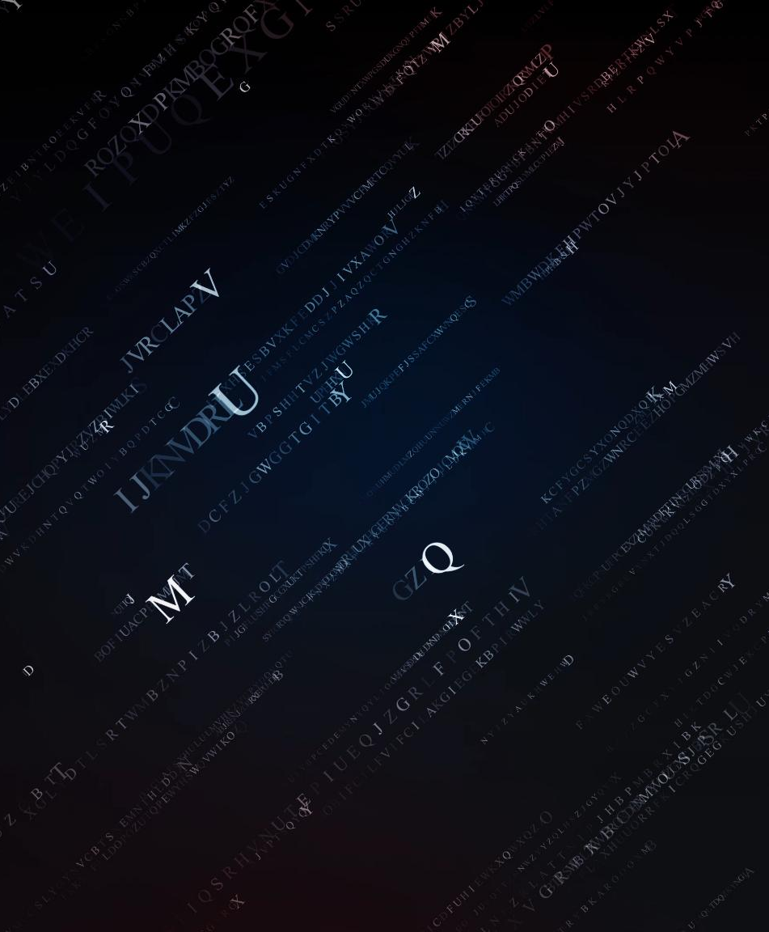
Προσαρμογή επιφάνειας εργασίας
Αλλαγή φόντου επιφάνειας εργασίας
Η αλλαγή του φόντου της επιφάνειας εργασίας είναι εύκολη και ένας πολύ καλός τρόπος για να αλλάξετε την εμφάνιση του υπολογιστή σας σύμφωνα με τις προτιμήσεις σας. Μπορείτε να επιλέξετε από μια ποικιλία προεγκατεστημένων εικόνων ή να προσθέσετε τις δικές σας.
Προσθήκη συντομεύσεων στη γραμμή εργασιών
Η προσθήκη συντομεύσεων στη γραμμή εργασιών είναι ένας πολύ καλός τρόπος για γρήγορη πρόσβαση στις αγαπημένες σας εφαρμογές. Μπορείτε να προσθέσετε ή να αφαιρέσετε συντομεύσεις και να τις αναδιατάξετε σύμφωνα με τις προτιμήσεις σας.
Παραμετροποίηση της γραμμής εργασιών
Η παραμετροποίηση της γραμμής εργασιών μπορεί να βελτιώσει την παραγωγικότητά σας. Μπορείτε να επιλέξετε να αποκρύψετε ή να εμφανίσετε εικονίδια στη γραμμή εργασιών, να αλλάξετε το χρώμα, ακόμη και να αποκρύψετε αυτόματα τη γραμμή εργασιών.
Notes:
Η παραμετροποίηση της επιφάνειας εργασίας είναι ένας πολύ καλός τρόπος για να εξατομικεύσετε την εμπειρία σας στα Windows. Θα διερευνήσουμε πώς να αλλάξουμε το φόντο της επιφάνειας εργασίας, να προσθέσουμε συντομεύσεις στη γραμμή εργασιών και να προσαρμόσουμε τις ρυθμίσεις της γραμμής εργασιών.

Slide 4

Αλλαγή φόντου επιφάνειας εργασίας
  Τα Windows σάς επιτρέπουν να αλλάξετε το φόντο της επιφάνειας εργασίας σας χρησιμοποιώντας τις δικές σας εικόνες ή επιλέγοντας από τις διαθέσιμες εικόνες των Windows.
  Τέλος, μπορείτε να αλλάξετε και την θέση της εικόνας στην επιφάνεια εργασίας.
Notes:
Το φόντο της επιφάνειας εργασίας είναι το πρώτο πράγμα που βλέπετε κατά την εκκίνηση των Windows. Θα διερευνήσουμε πώς να αλλάξετε το φόντο για να ταιριάζει στις προτιμήσεις σας, συμπεριλαμβανομένης της χρήσης των δικών σας εικόνων, της επιλογής από τα διαθέσιμα θέματα των Windows και του ορισμού της θέσης της εικόνας.

Slide 5
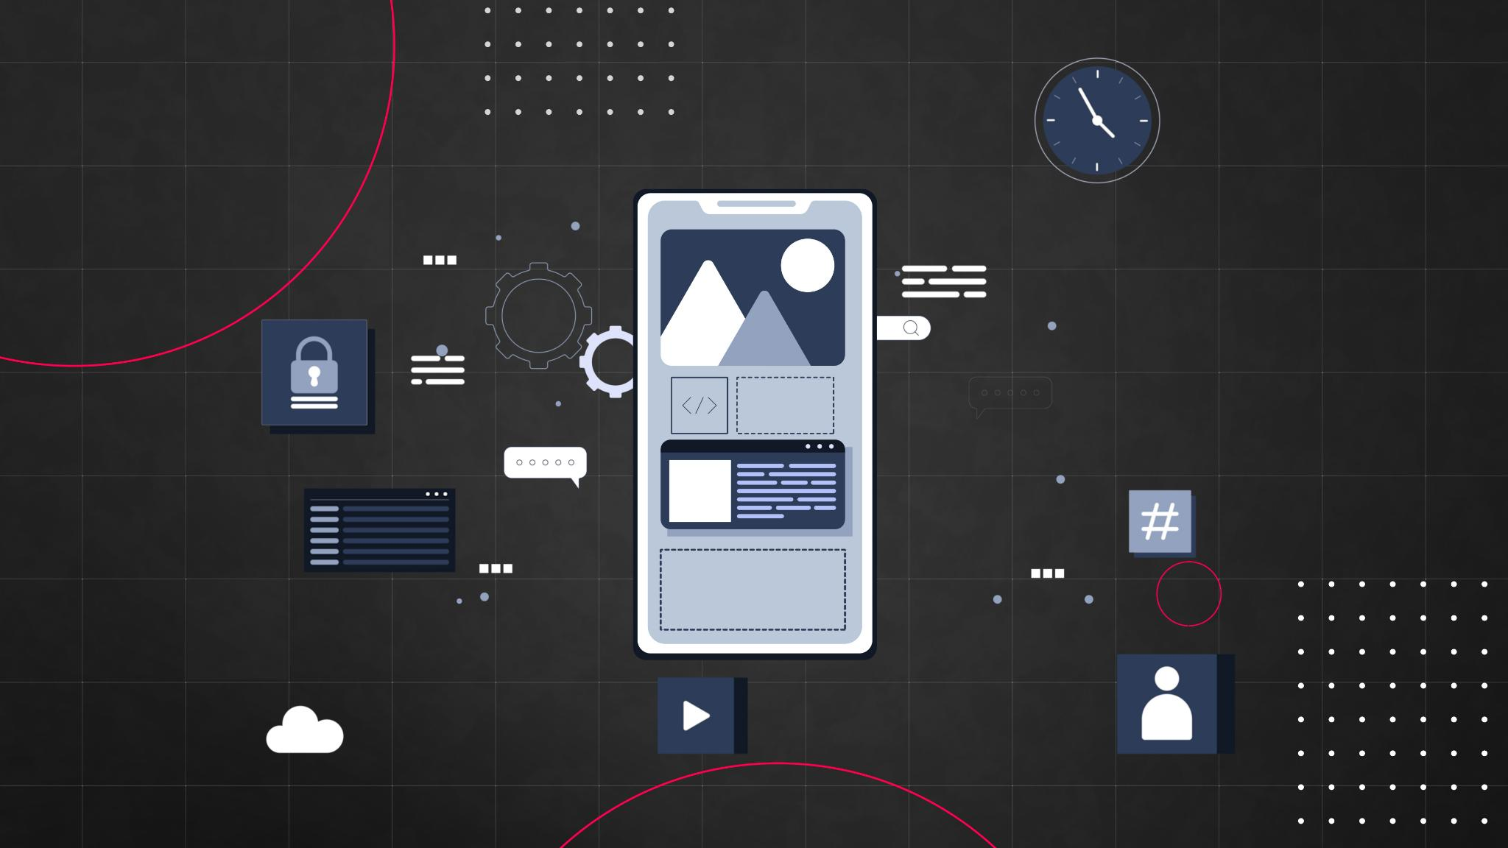
Παραμετροποίηση της γραμμής εργασιών
Καρφίτσωμα και ξεκαρφίτσωμα εφαρμογών
Μπορείτε εύκολα να καρφιτσώσετε και να ξεκαρφιτσώσετε εφαρμογές στη γραμμή εργασιών για να προσαρμόσετε την επιφάνεια εργασίας σας. Αυτό σας επιτρέπει να έχετε γρήγορη πρόσβαση στις αγαπημένες σας εφαρμογές χωρίς να χρειάζεται να τις αναζητήσετε.
Αναδιάταξη εικονιδίων
Μπορείτε επίσης να αναδιατάξετε τα εικονίδια στη γραμμή εργασιών ανάλογα με τις ανάγκες σας. Αυτό σας επιτρέπει να οργανώνετε τις εφαρμογές και τις ρυθμίσεις σας με τρόπο που σας βολεύει περισσότερο.
Παραμετροποίηση Γραμμής Εργασιών
  Μπορείτε να προσαρμόσετε τη γραμμής εργασιών για να προσαρμόσετε την εμφάνιση και τη λειτουργικότητα της σύμφωνα με τις ανάγκες σας. Αυτό περιλαμβάνει την αλλαγή της θέσης καθώς και του μεγέθους και του χρώματος της γραμμής εργασιών.
Notes:
Η γραμμή εργασιών είναι ένα ουσιαστικό μέρος της επιφάνειας εργασίας των Windows, παρέχοντας γρήγορη πρόσβαση στις αγαπημένες σας εφαρμογές και ρυθμίσεις συστήματος. Θα διερευνήσουμε τον τρόπο παρεμετροποίησης της γραμμής εργασιών, συμπεριλαμβανομένου του καρφιτσώματος και του ξεκαρφιτσώματος εφαρμογών, της αναδιάταξης εικονιδίων και της αλλαγής των ρυθμίσεων της γραμμής εργασιών.

Slide 6
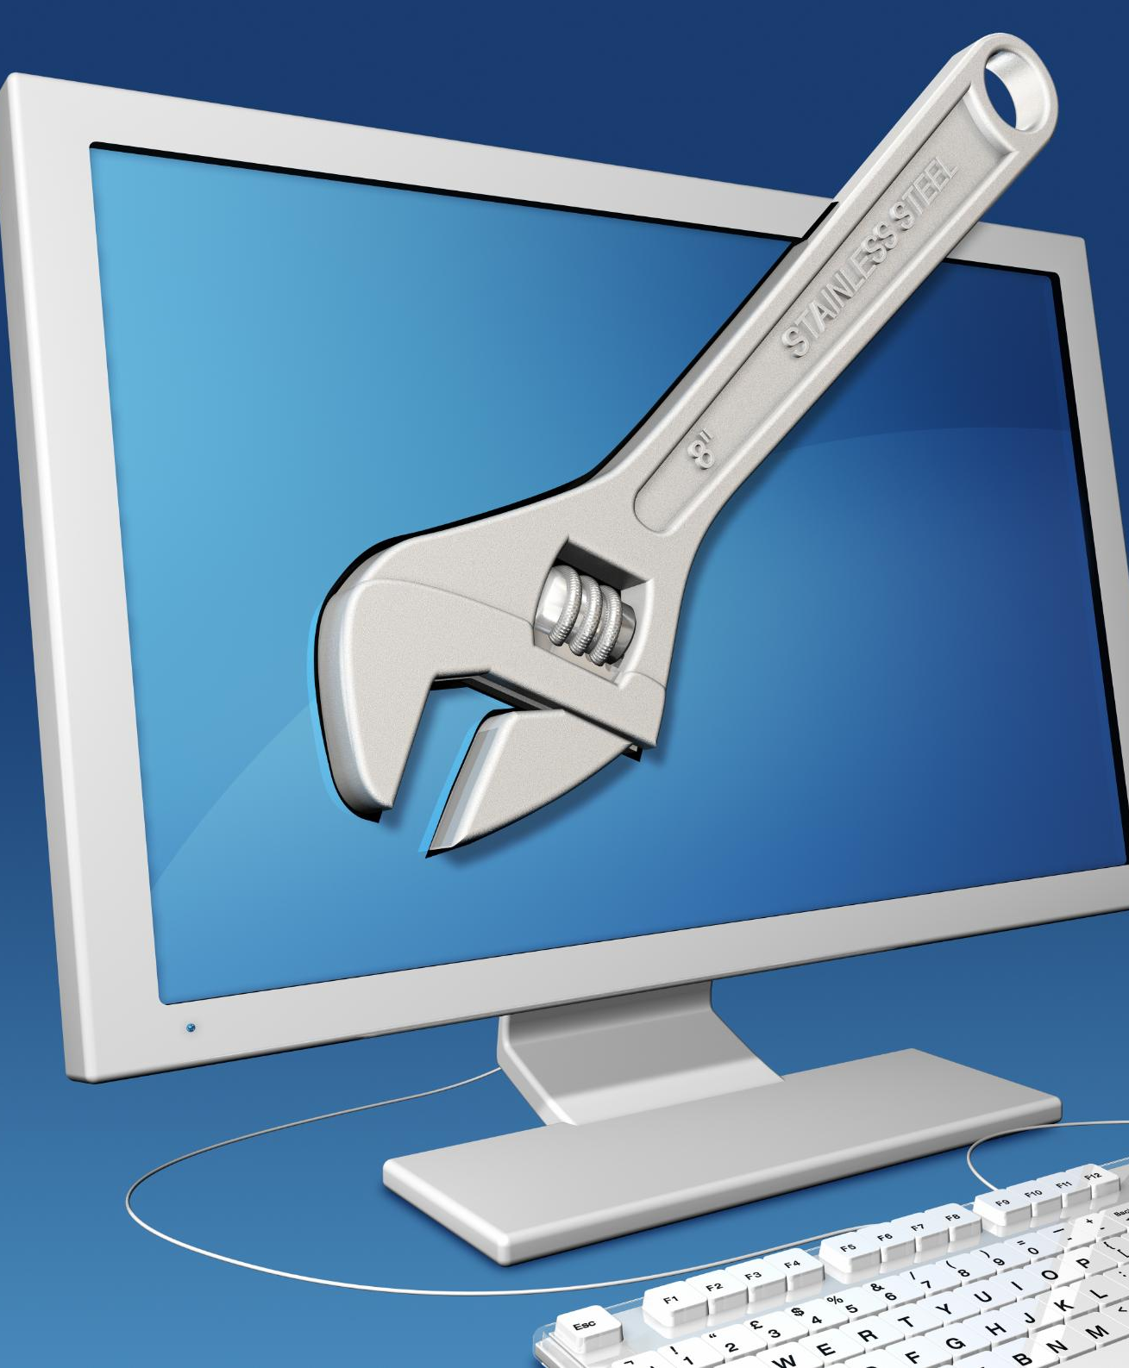
Εξατομίκευση
Αλλαγή θέματος (theme)
Τα Windows παρέχουν μια σειρά θεμάτων που μπορούν να προσαρμοστούν ανάλογα με τις προτιμήσεις σας. Μπορείτε να αλλάξετε το θέμα, την ταπετσαρία και την προφύλαξη οθόνης.
Κλείδωμα οθόνης
  Στα Windows μετά από αν περάσει ένα διάστημα χωρίς χρήση του υπολογιστή, για λόγους προστασίας κλειδώνουν την οθόνη και για να ξεκλειδώσει χρειάζεται ο κωδικός του λογαριασμού σας. Όση ώρα είναι κλειδωμένη η οθόνη, τα Windows εμφανίζουν μία εικόνα για φόντο. Μπορούμε να αλλάξουμε αυτή την εικόνα με κάποια της αρεσκείας μας. Μπορούμε επίσης να ορίσουμε τον χρόνο σε λεπτά μετά το πέρας του οποίου θα κλειδώνει η οθόνη
  Αλλαγή χρωμάτων της επιφάνειας εργασίας.
  Μπορείτε να προσαρμόσετε τα χρώματα και την εμφάνιση των Windows αλλάζοντας το μέγεθος της γραμματοσειράς, την κλίμακα αλλά και το χρώμα έμφασης.
Notes:
Η εξατομίκευση σάς επιτρέπει να κάνετε τα Windows μοναδικά . Θα διερευνήσουμε πώς να αλλάξουμε θέματα, να αλλάξουμε τις ρυθμίσεις κλειδώματος οθόνης και να αλλάξουμε τα χρώματα και την εμφάνιση των Windows.

Slide 7
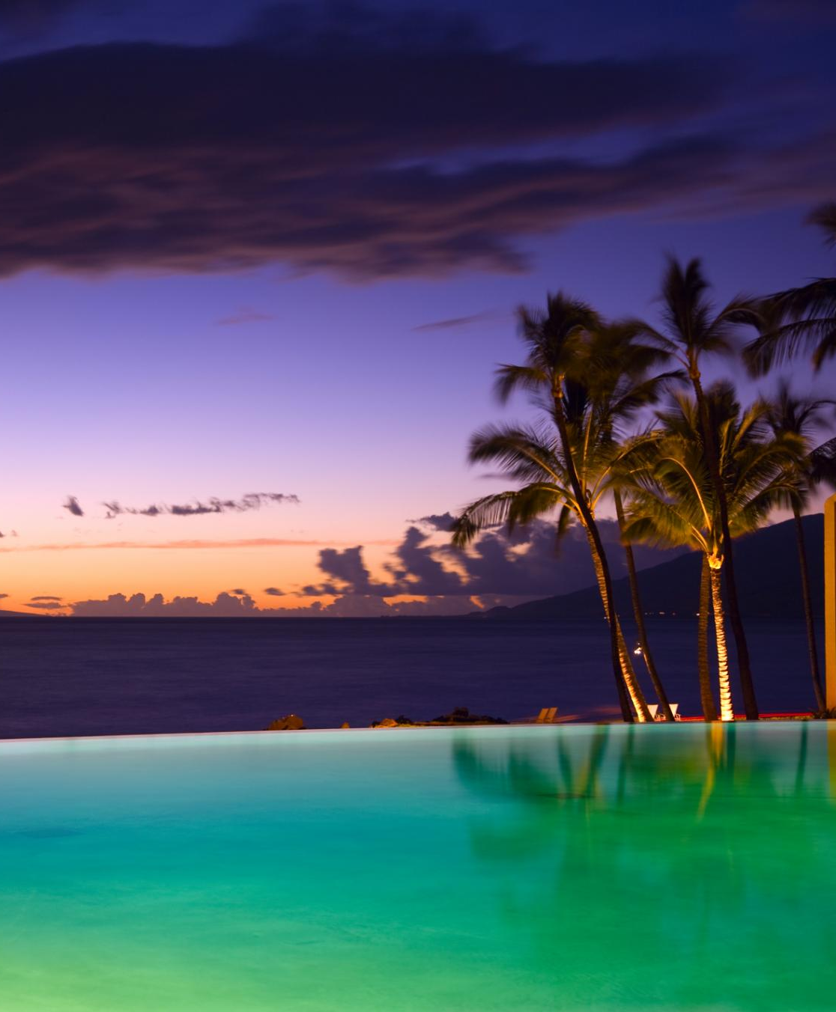
Αλλαγή Θεμάτων (themes)
Αλλαγή Θεμάτων (themes)
Τα Windows 10 συνοδεύονται από μια σειρά από προεγκατεστημένα θέματα από τα οποία μπορείτε να επιλέξετε δίνοντας έτσι ένα προσωπικό στυλ στον υπολογιστή σας.
  Προσαρμογή χρωμάτων έμφασης
  Στα Windows 10, τα χρώματα έμφασης χρησιμοποιούνται για την επισήμανση ορισμένων τμημάτων της διεπαφής χρήστη, όπως κουμπιά και συνδέσμους. Μπορούμε να αλλάξουμε αυτά τα χρώματα με άλλα της αρεσκείας μας.
  Ενεργοποίηση σκοτεινής λειτουργίας (Dark Mode)
  Η σκοτεινή λειτουργία είναι ένα δημοφιλές χαρακτηριστικό στα σύγχρονα λειτουργικά συστήματα, καθώς μειώνει την καταπόνηση των ματιών και φαίνεται καλύτερα σε συνθήκες χαμηλού φωτισμού.
Notes:
Τα Windows διαθέτουν μια σειρά από προεγκατεστημένα θέματα από τα οποία μπορείτε να επιλέξετε. Θα εξετάσουμε τον τρόποι με τον οποίο αλλάζουμε θέματα, πως αλλάζουμε τα χρώματα έμφασης των Windows και πως ενεργοποιούμε τη σκοτεινή λειτουργία.

Slide 8
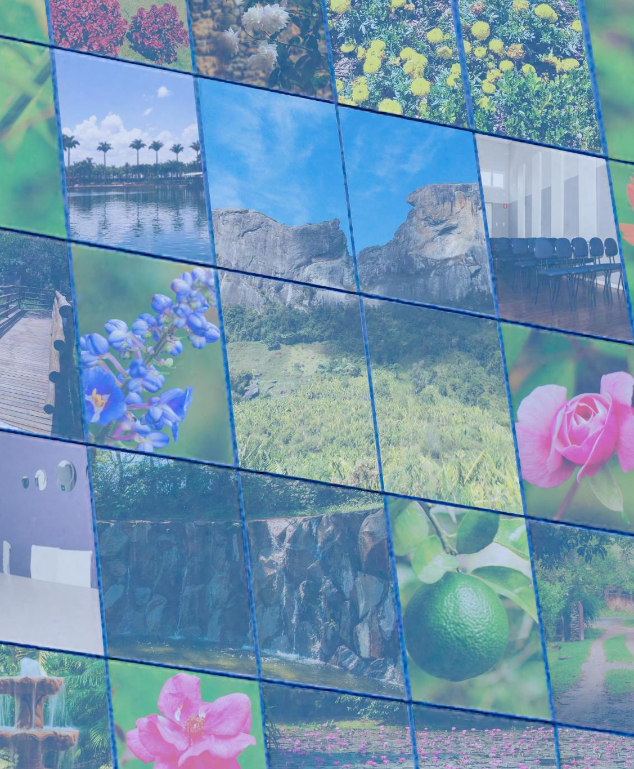
Ρυθμίσεις κλειδώματος οθόνης
Αλλαγή εικόνας φόντου
Μπορείτε να αλλάξετε την εικόνα φόντου της οθόνης κλειδώματος επιλέγοντας μια εικόνα από τη συσκευή σας ή επιλέγοντας μία από τις προεγκατεστημένες εικόνες.
Ενεργοποίηση ή απενεργοποίηση της προβολής διαφανειών
Μπορείτε να ενεργοποιήσετε ή να απενεργοποιήσετε τη λειτουργία προβολής διαφανειών στην οθόνη κλειδώματος, η οποία θα εμφανίζει μια σειρά εικόνων ως παρουσίαση.
Εμφάνιση εφαρμογών στην οθόνη κλειδώματος
Μπορείτε να επιλέξετε ποιες εφαρμογές θα εμφανίζονται στην οθόνη κλειδώματος, όπως το email, το ημερολόγιο και ο καιρός, έτσι ώστε να έχετε πρόσβαση σε αυτές ακόμα και με κλειδωμένη οθόνη.
Notes:
Η οθόνη κλειδώματος είναι το πρώτο πράγμα που βλέπετε όταν ολοκληρωθεί η εκκίνηση των Windows. Θα δούμε πως μπορούμε να παραμετροποιήσουμε την οθόνη κλειδώματος,
όπως να αλλάξουμε την εικόνα φόντου, να ενεργοποιήσουμε την προβολή διαφανειών αλλλα και πως ορίζουμε τις εφαρμογές που θα εμφανίζονται στην οθόνη κλειδώματος.

Slide 9
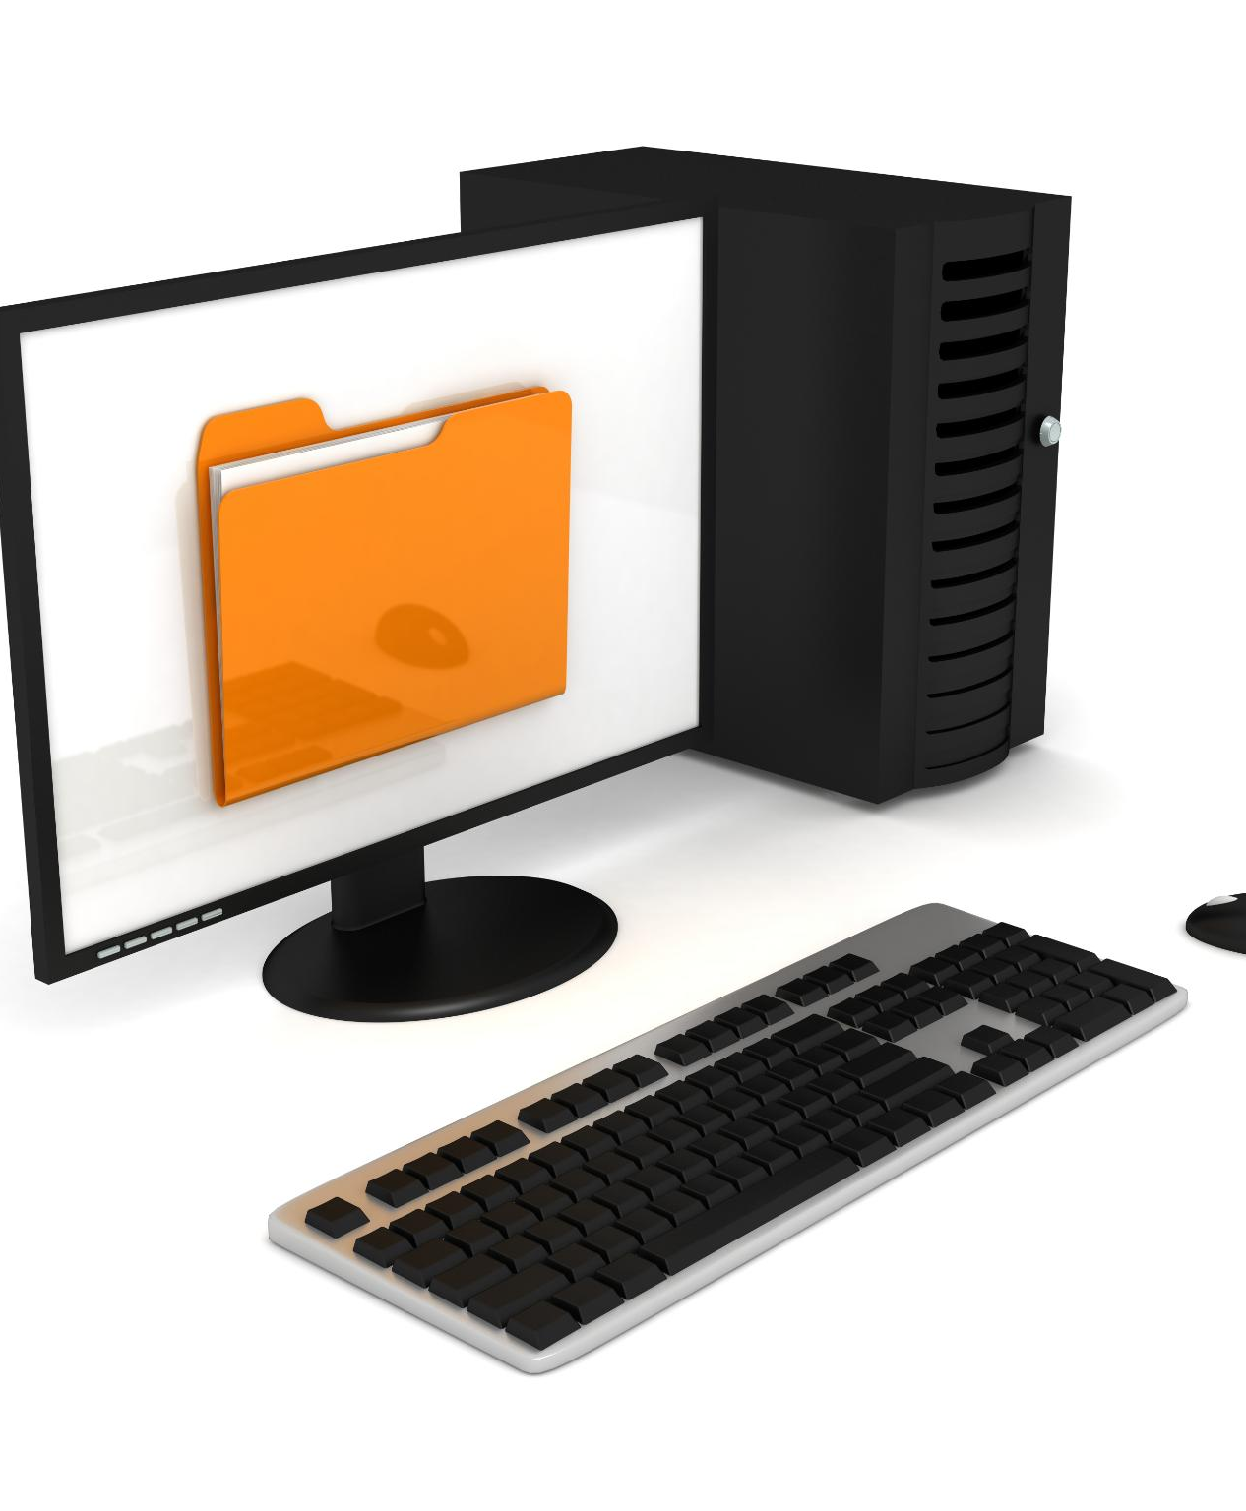
Ρυθμίσεις Συστήματος
Ρυθμίσεις οθόνης
Τα Windows παρέχουν διάφορες ρυθμίσεις οθόνης που μπορείτε να επιλέξετε ανάλογα με τις προτιμήσεις σας. Η ανάλυση, η φωτεινότητα και ο προσανατολισμός της οθόνης είναι μερικές από τις βασικές ρυθμίσεις οθόνης..
Ρυθμίσεις τροφοδοσίας κι αναστολής λειτουργίας
Οι ρυθμίσεις τροφοδοσίας και αναστολής λειτουργίας επιτρέπουν στους χρήστες να προσαρμόζουν τη καταναλωση ενέργειας του υπολογιστή και τη λειτουργία αναστολής λειτουργίας του. Αυτές οι ρυθμίσεις βοηθούν στην εξοικονόμηση ενέργειας και στην παράταση της διάρκειας ζωής της μπαταρίας στους φορητούς υπολογιστές.
Άλλες βασικές ρυθμίσεις συστήματος
Τα Windows παρέχουν διάφορες άλλες ρυθμίσεις συστήματος έτσι ώστε να προσαρμόσετε τον υπολογιστή σας σύμφωνα με τις προτιμήσεις σας. Αυτές οι ρυθμίσεις περιλαμβάνουν αλλαγή εμφάνισης γλώσσας, ρυθμίσεις ώρας και ημερομηνίας και άλλα.
Notes:
Σε αυτό το σημείο θα εξετάσουμε πώς μπορούμε να προσαρμόσουμε τις ρυθμίσεις οθόνης, τις ρυθμίσεις λειτουργίας και αναστολής λειτουργίας αλλά και άλλες βασικές ρυθμίσεις συστήματος.

Slide 10

Ρυθμίσεις οθόνης
Ανάλυση οθόνης
Η ανάλυση της οθόνης καθορίζει τον αριθμό των εικονοστοιχείων (pixels) που εμφανίζονται στην οθόνη σας, επηρεάζοντας την ευκρίνεια των εικόνων και του κειμένου. Τα Windows σάς επιτρέπουν να προσαρμόσετε την ανάλυση της οθόνης σας ώστε να ταιριάζει στις προτιμήσεις σας και στις δυνατότητες της οθόνης σας.
Ρυθμίσεις κλίμακας
  Με τις ρυθμίσεις κλίμακας μπορείτε να προσαρμόσετε το μέγεθος του κειμένου, των εφαρμογών και άλλων στοιχείων στην οθόνη σας, καθιστώντας τα πιο εύκολα στην ανάγνωση και τη χρήση τους.
  Προσανατολισμός
  Ο προσανατολισμός οθόνης καθορίζει την ευθυγράμμιση της οθόνης σας, είτε σε κατακόρυφη είτε σε οριζόντια λειτουργία. Τα Windows σάς επιτρέπουν να προσαρμόσετε τις ρυθμίσεις προσανατολισμού ώστε να ταιριάζουν στις προτιμήσεις σας και στις δυνατότητες της οθόνης σας.
Notes:
Τα Windows σάς επιτρέπουν να προσαρμόσετε τις ρυθμίσεις της οθόνης ώστε να ταιριάζουν στις προτιμήσεις σας, όπως να αλλάξετε την ανάλυσης οθόνης, τη κλίμακα και τον προσανατολισμό.

Slide 11
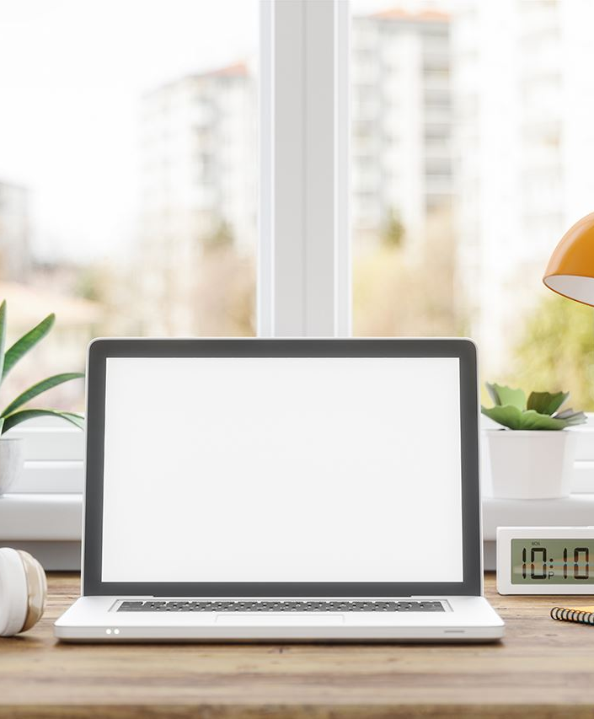
Ρυθμίσεις λειτουργίας κι αναστολής λειτουργίας
Αναστολή λειτουργίας οθόνης
Οι ρυθμίσεις λειτουργίας των Windows σάς επιτρέπουν να ορίσετε το χρονικό όριο μετα το πέρας του οποίου η οθόνη θα απενεργοποιείται. Αυτό βοηθά στη μείωση της κατανάλωσης ενέργειας και μπορεί να παρατείνει τη διάρκεια ζωής της συσκευής σας.
Διαχείριση ρυθμίσεων μπαταρίας
  Οι ρυθμίσεις λειτουργίας κι αναστολής λειτουργίας των Windows σάς επιτρέπουν να διαχειρίζεστε τις ρυθμίσεις μπαταρίας, συμπεριλαμβανομένης της λειτουργίας εξοικονόμησης μπαταρίας και τη χρήση μπαταρίας ανά εφαρμογή. Αυτό μπορεί να σας βοηθήσει να αυξήσετε τη διάρκεια ζωής και την απόδοση της μπαταρίας της συσκευής σας.

Slide 12

Conclusion
Η παραμετροποίηση των Windows μπορεί να σας βοηθήσει να κάνετε τη συσκευή σας πιο προσωπική και να σας επιτρέψει να εργάζεστε πιο αποτελεσματικά. Σε αυτήν την παρουσίαση, διερευνήσαμε τα βασικά στοιχεία της παραμετροποίησης της επιφάνειας εργασίας, της εξατομίκευσης και των ρυθμίσεων συστήματος.

